Slide 1
休閒工作室
月會報告

Slide 2
行政組

Slide 3
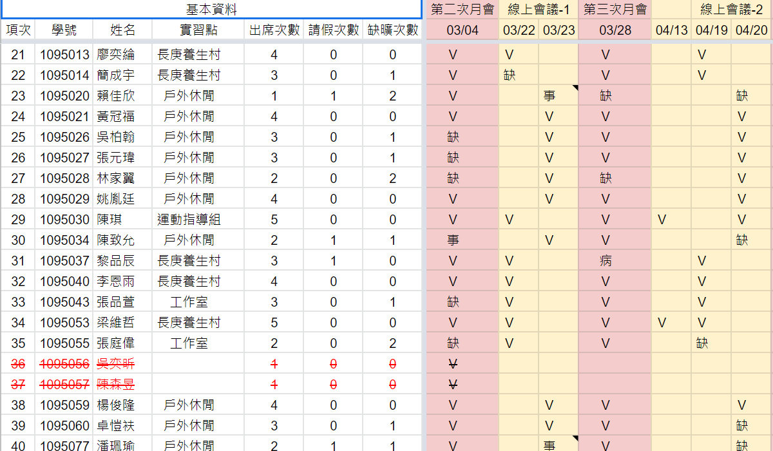
3,4月開會出席狀況
3/4 , 3/28 月會
3/22,23 4/19,20線上會議
4/13負責人會議

Slide 4
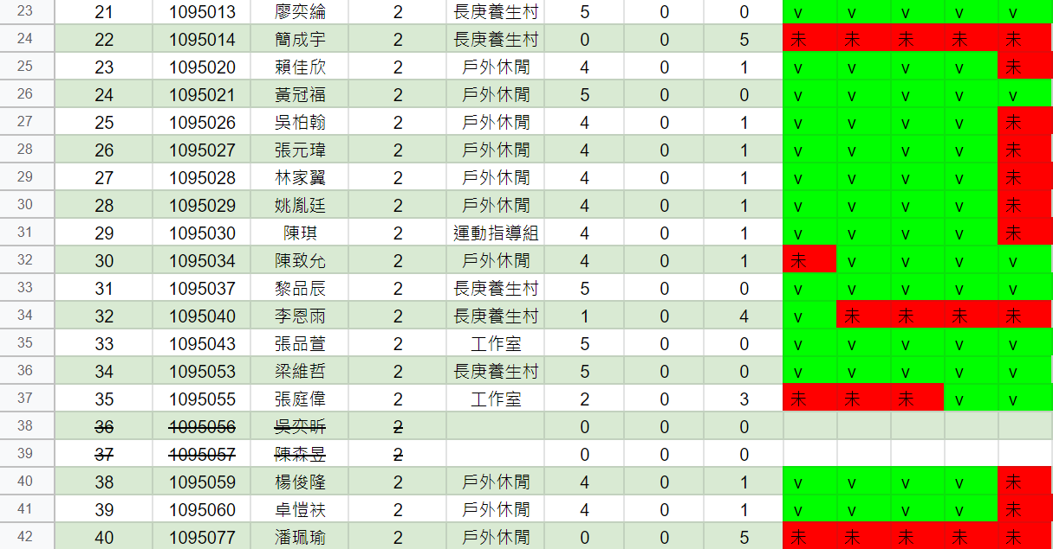
3月週誌繳交狀況

Slide 5
組內時數統計

Slide 6
資訊組

Slide 7
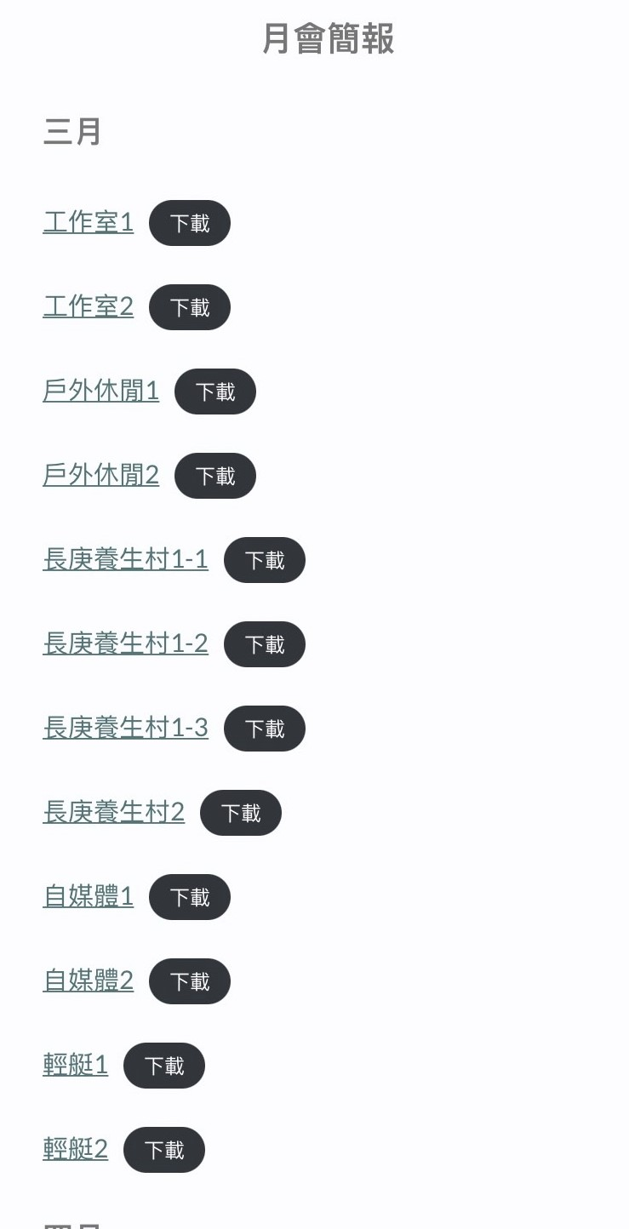
網站簡報更新

Slide 8
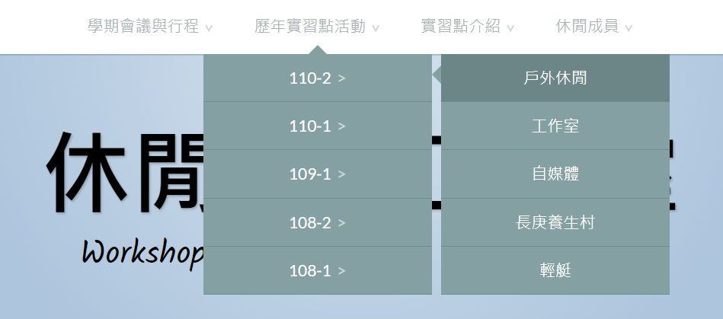
各組照片更新

Slide 9
工作坊

Slide 10
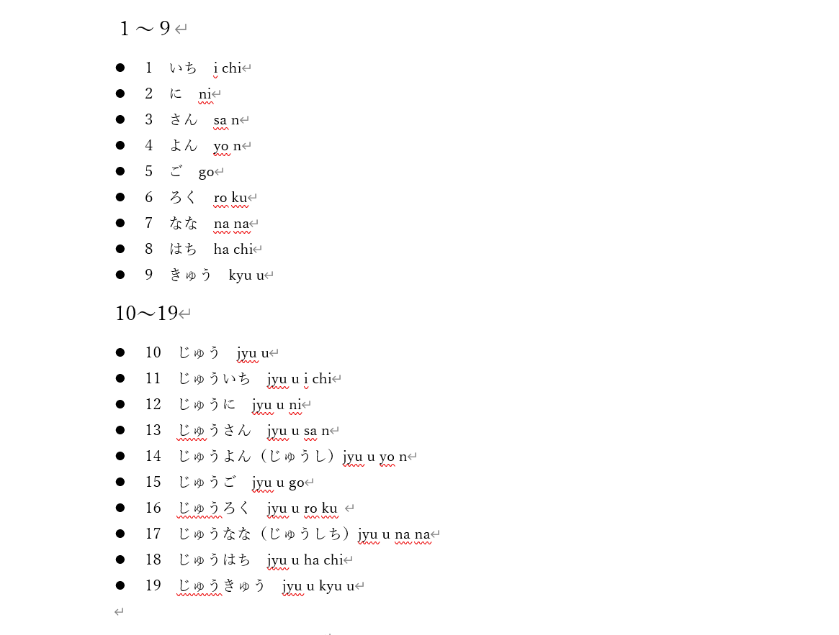
日文
第1次 5/23 14:00-15:00
內容 數字
第2次 5/30 14:00-15:00
內容 運動的名字
第3次 6/6 14:00-15:00
內容 玩日本的撲克牌遊戲

Slide 11
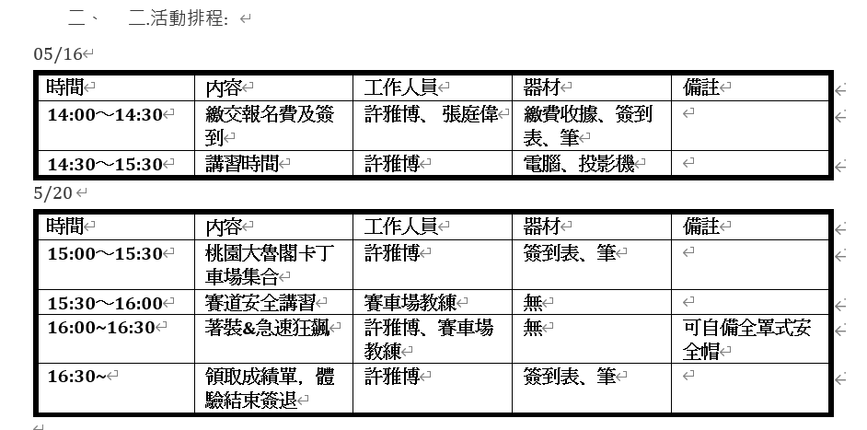
卡丁車
1.五月初開始報名
2.人數上限20個人
3.費用800塊
※沒有參加第1次的工作坊的學生不能參加第2次

Slide 12
樂樂棒
因為疫情延後時間會再確認

Slide 13
遠距期間的實習規劃
行政組
除了週誌以外，其他行程流程繼續運作
資訊組
持續網站後台更新與豐富網站內容
活動組
持續進行工作坊的舉辦工作，前置作業、報名、確認課程內容等

Slide 14
Thank you for listening

